Slide 1
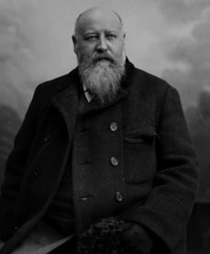
Christian Krohg, né le 13 août 1852 à Vestre Aker et mort le 16 octobre 1925 à Christiana (Oslo), est un peintre, illustrateur, écrivain et journaliste norvégien.
Il termine sa carrière artistique en tant que directeur de l'Académie des beaux-arts d'Oslo.

Slide 2
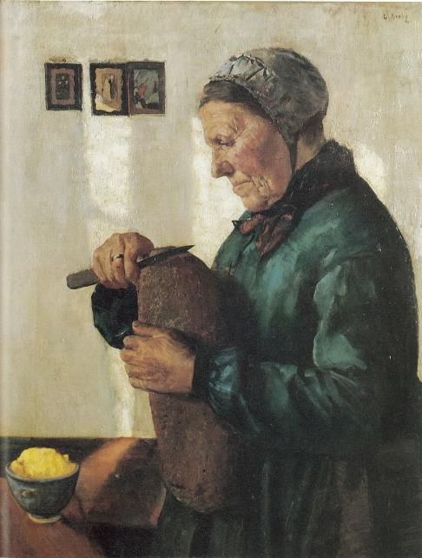
Femme coupant le pain
Musée d'art de Bergen (Bergen) 1879

Slide 3
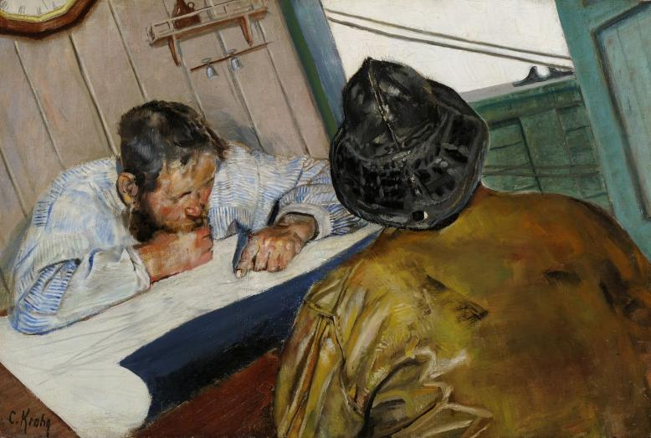
Christian Krohg est le fils du légiste et homme d'état Georg Anton Krohg (1817–1873), lui-même fils du conseiller d'état et ministre norvégien Christian Krohg (1777–1828). De 1869 à 1873, il étudie le droit à l'université de Christiana suivant la tradition de la lignée familiale.
Le projet est étudié 1910
Musée d'art de Lillehammer (Lillehammer)

Slide 4
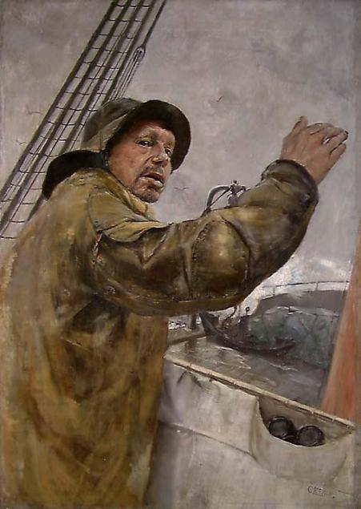
À babord 1879
Galerie nationale d'Oslo (Oslo)

Slide 5
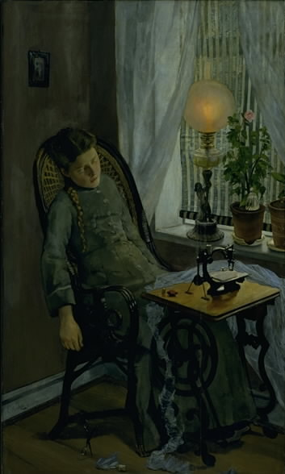
Couturière
Galerie nationale du Danemark (Copenhague) 1880

Slide 6
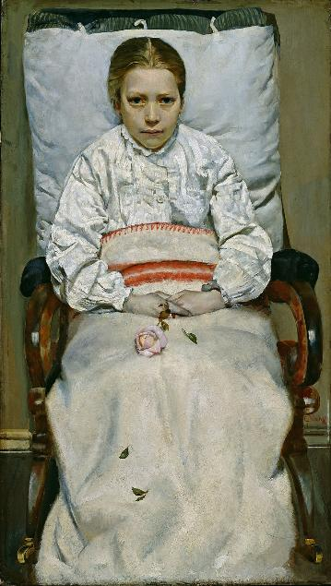
Fille malade
Galerie nationale d'Oslo (Oslo)

Slide 7
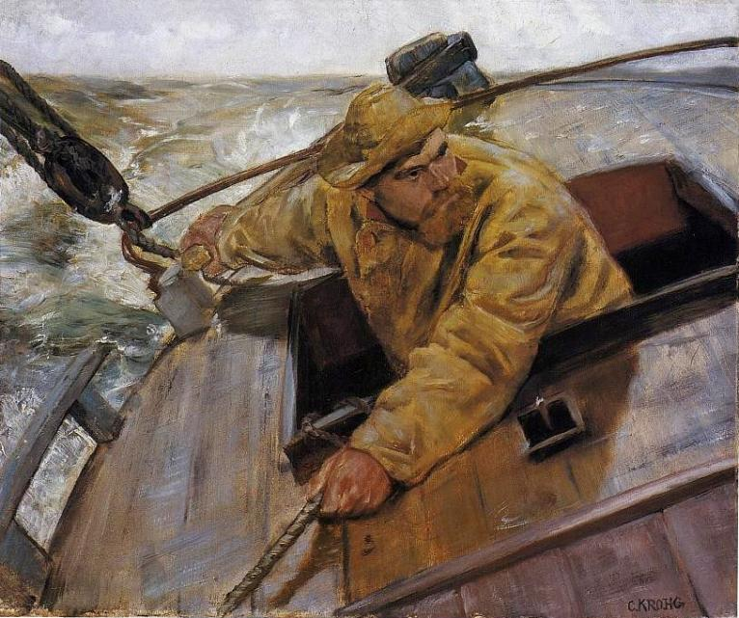
Hardt le 1882
Galerie nationale d'Oslo (Oslo)

Slide 8
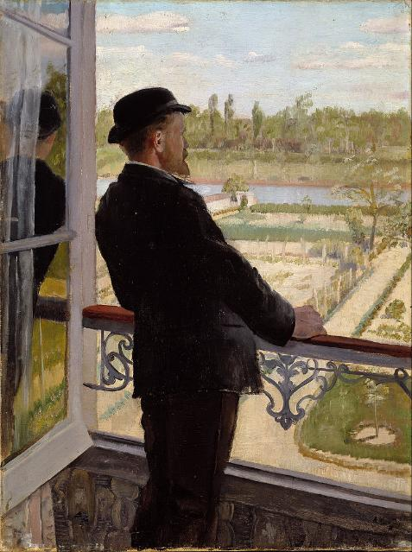
Portrait du peintre suédois Karl Nordström 1882
Galerie nationale d'Oslo (Oslo)

Slide 9
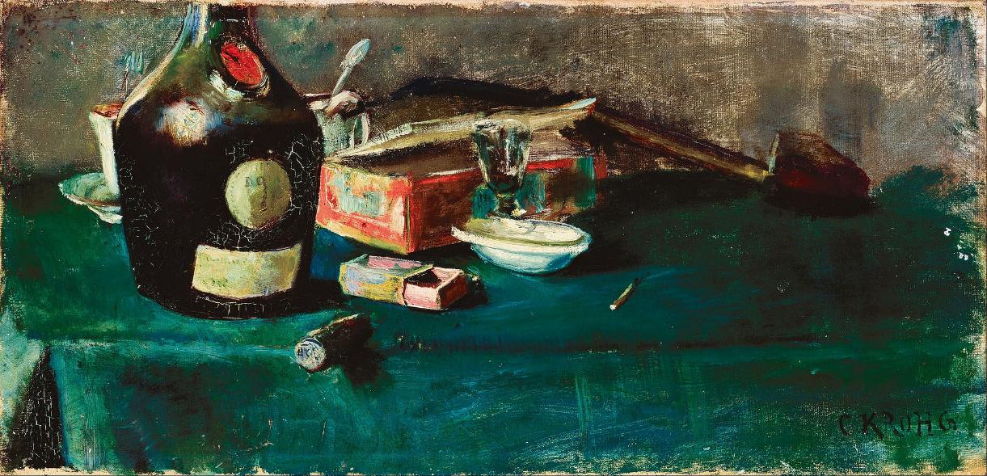
Nature morte avec bouteille de Dom
Musée de Skagen (Skagen)1883

Slide 10
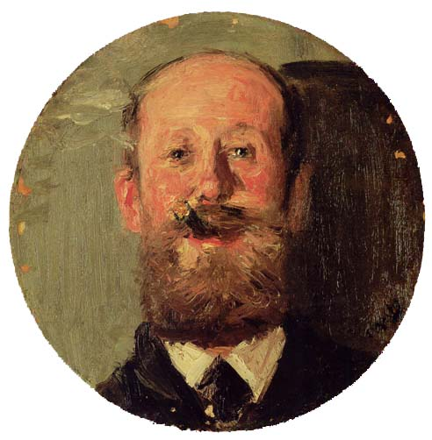
Portrait de l'hôtelier danois Degn Brøndum
Musée de Skagen (Skagen) 1883

Slide 11
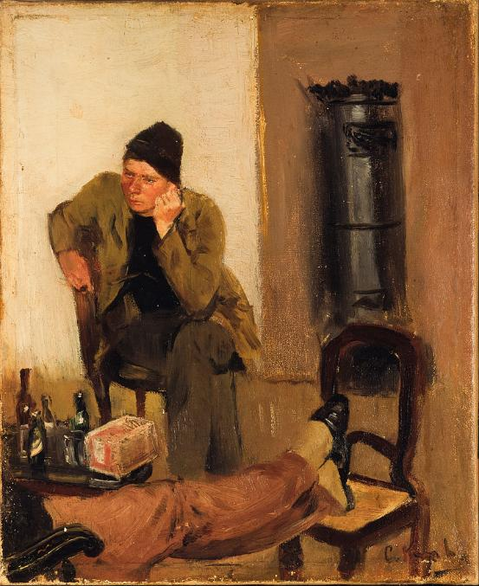
Charles Lundh en conversation avec Christian Krohg
Musée de Skagen (Skagen) 1883

Slide 12
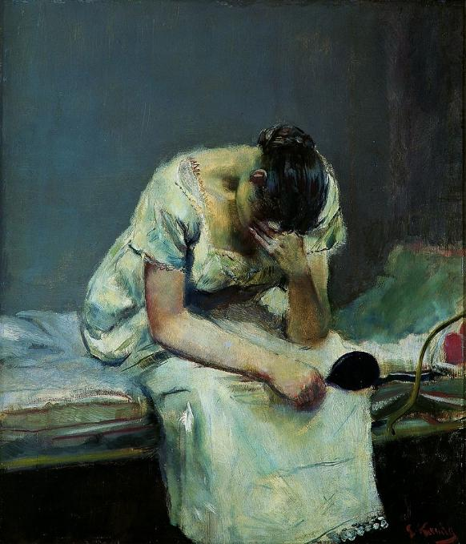
Madeleine 1883
Musée d'art de Lillehammer (Lillehammer)

Slide 13
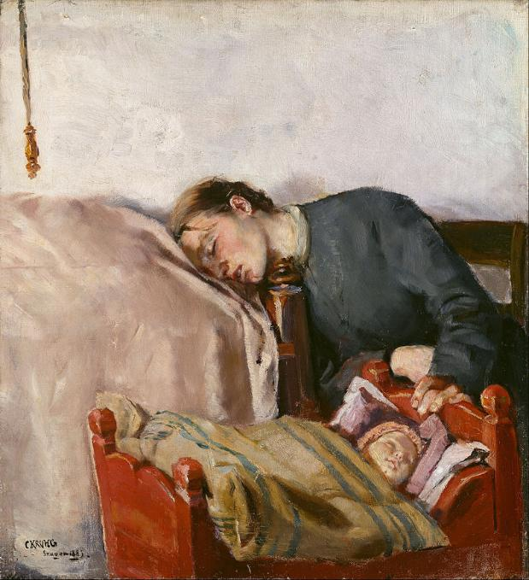
Mère et enfant 1883
Galerie nationale d'Oslo (Oslo)

Slide 14
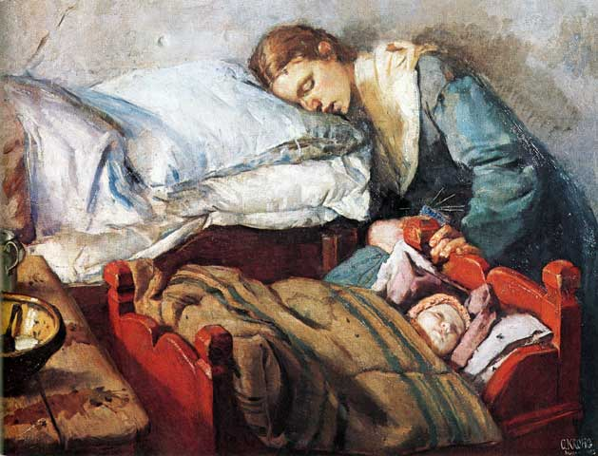
Mère endormie avec enfant 1883
Musée de Bergen

Slide 15
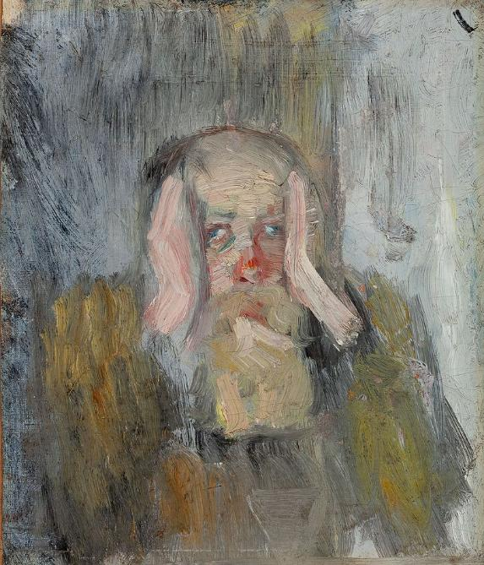
Le Lendemain, autoportrait1883
Maison de Michael et Anna Ancher (Skagen)

Slide 16
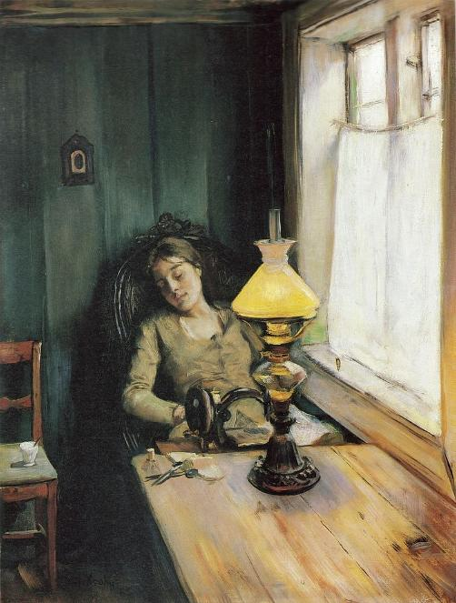
Fatiguée 1885
Galerie nationale d'Oslo (Oslo)

Slide 17
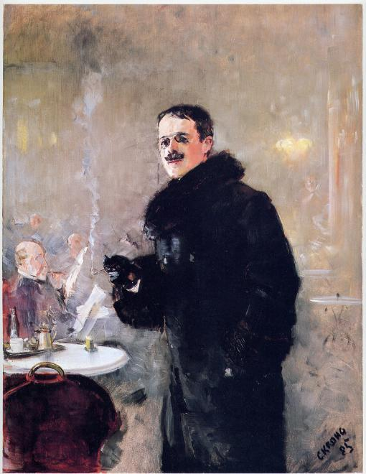
Portrait du peintre Gerhard Munther 1 885
Galerie nationale d'Oslo (Oslo)

Slide 18
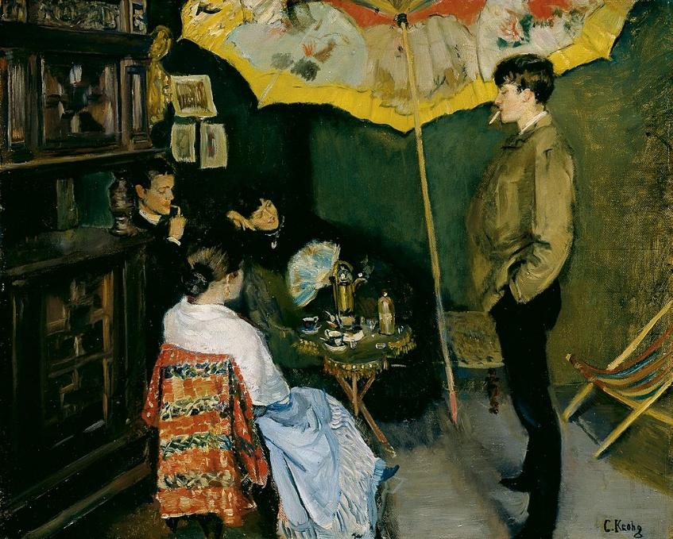
Les Bohémiens 1885
Musée d'art de Lillehammer (Lillehammer)

Slide 19
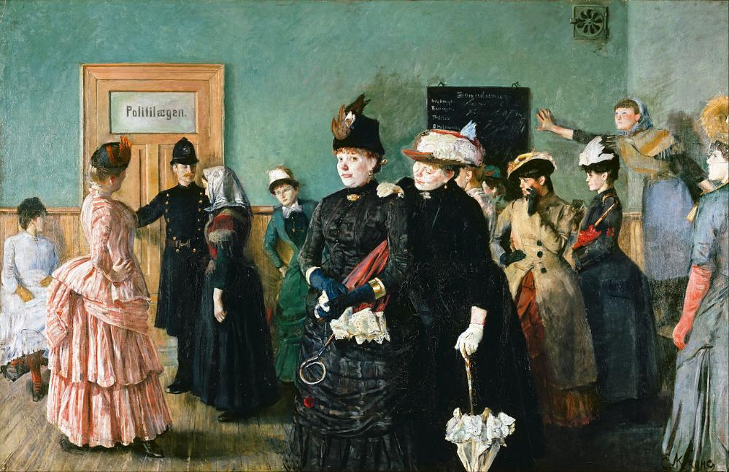
Albertine dans la salle d'attente du médecin légiste entre 1886 et 1887

Slide 20
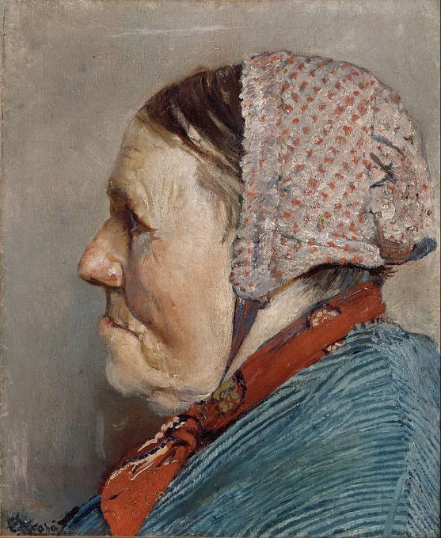
Ane Gaihede 1888
Galerie nationale d'Oslo (Oslo)

Slide 21
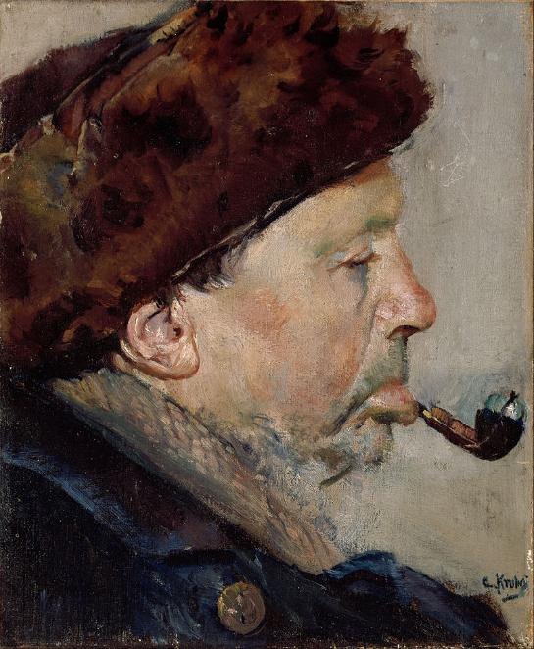
Niels Gaihede 1888
Galerie nationale d'Oslo (Oslo)

Slide 22
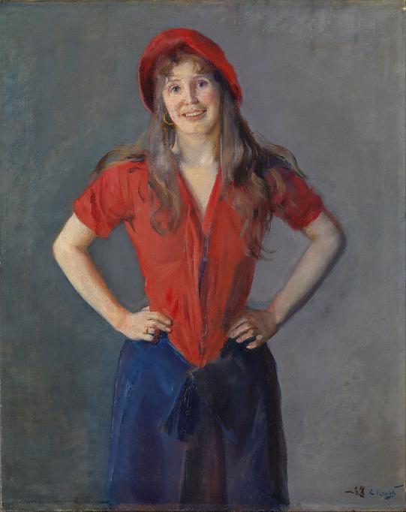
Portrait de la peintre Oda Krohg
Galerie nationale d'Oslo (Oslo)

Slide 23
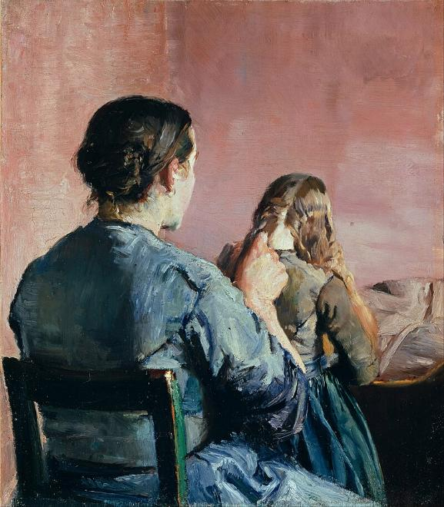
Tresser ses cheveux 1888
Galerie nationale d'Oslo (Oslo)

Slide 24
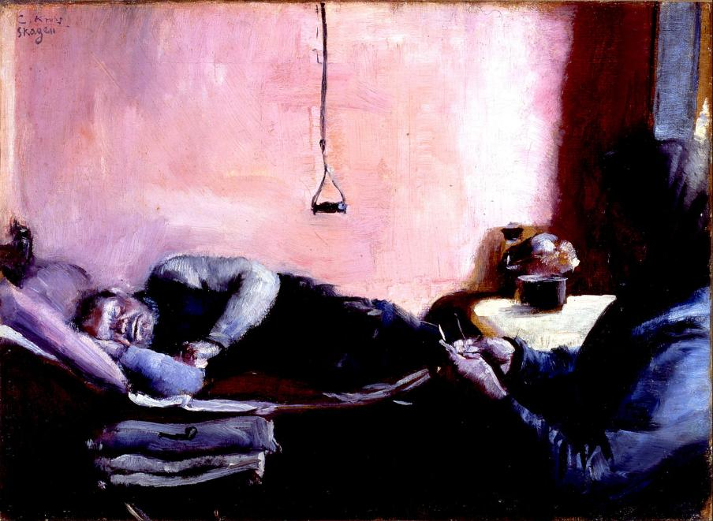
La Sieste d'après-midi de Niels Gaihede 1888
Musée de Skagen (
Stragen

Slide 25
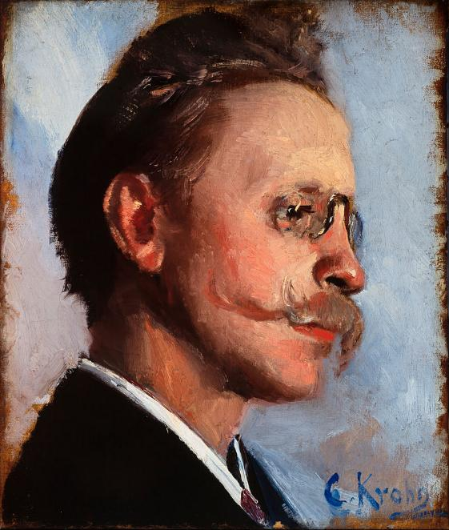
Otto Benzon 1888
Musée de Skagen (Skagen)

Slide 26
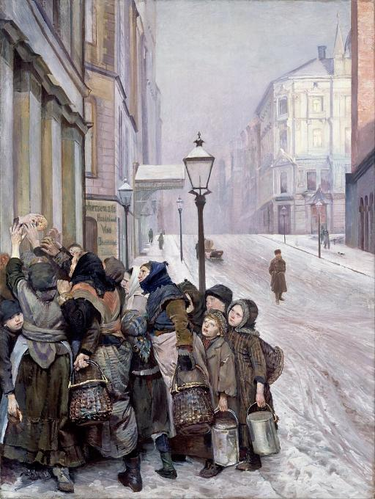
Lutte pour la vie 1889
Galerie nationale d'Oslo (Oslo)

Slide 27
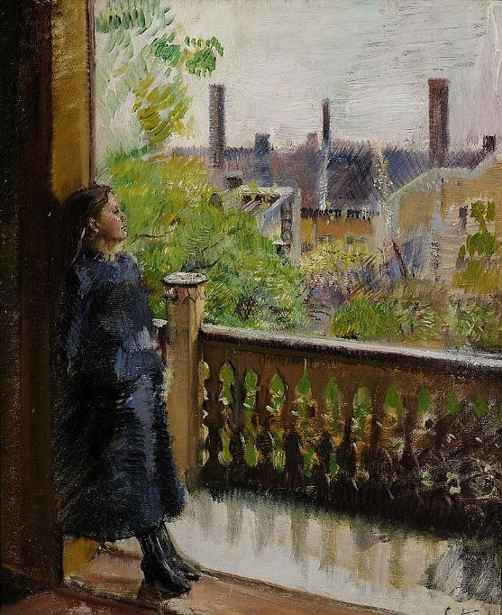
Le Balcon de la porte verte 1889
Musée d'art de Lillehammer (Lillehammer)

Slide 28
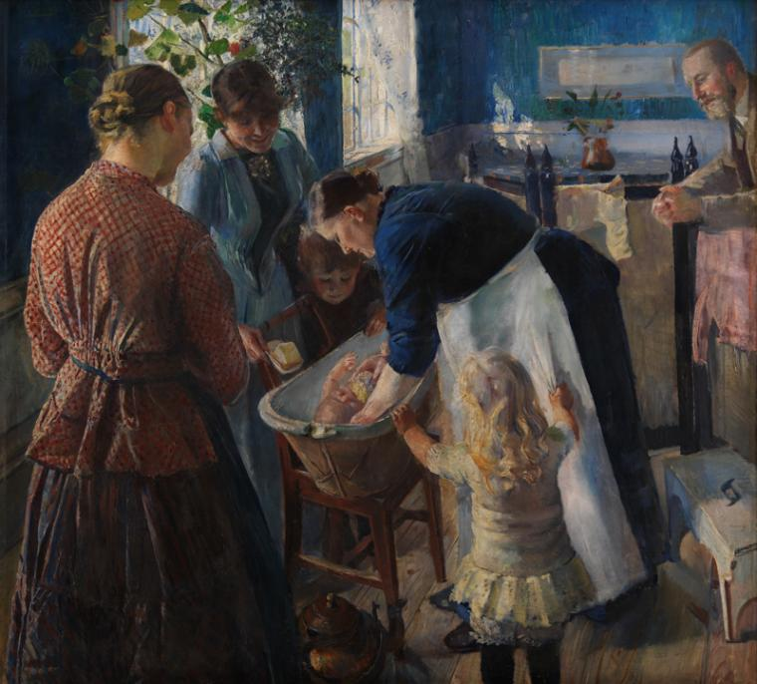
Dans la baignoire 1889
Galerie nationale du Danemark (Copenhague)

Slide 29
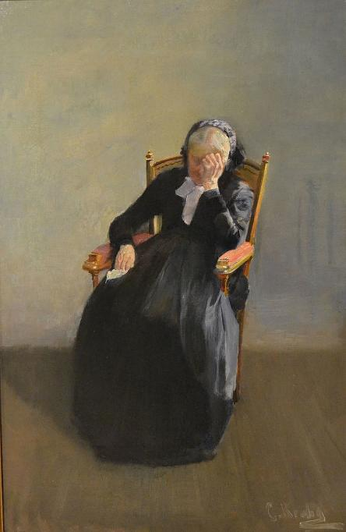
Une période de repos 1891
Musée d'art de Lillehammer (Lillehammer)

Slide 30
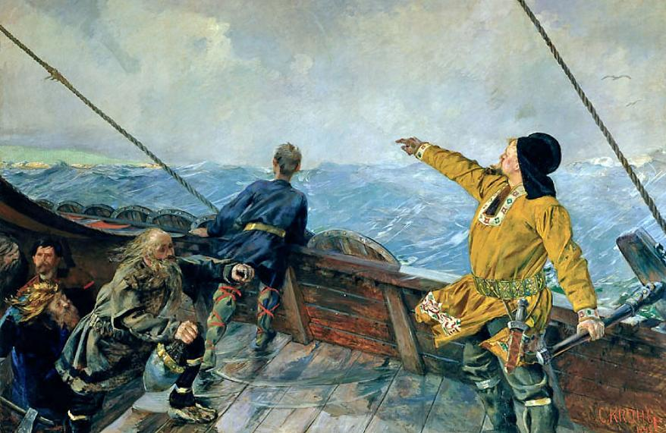
Leiv Eriksson découvrant l'Amérique 1893
Galerie nationale d'Oslo (Oslo)

Slide 31
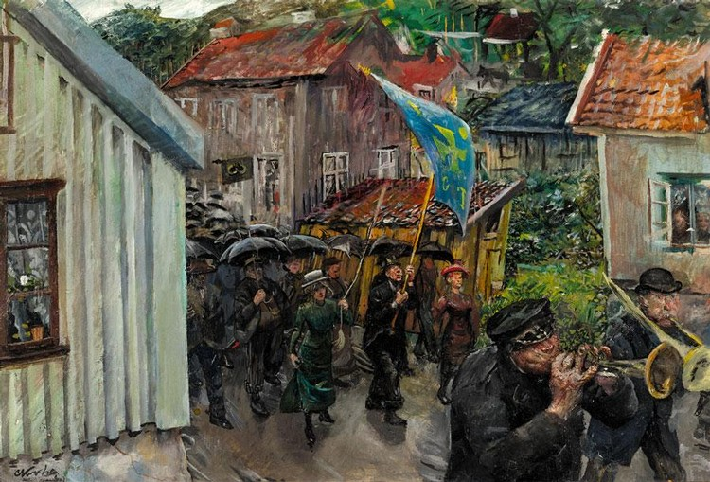
Sur La suggètion De JackDidier
Lorient Vous A présenté Christian Krohg Peintre
Les Images Et Le Son Du Net
Daniel
La Procession des abstinents 1912
Collection privée

